Slide 1
VALIDACIÓN Y PREDICCIONES EN REGRESION LINEAL MULTIPLE
Ing. Sergio Castillo Páez, Ph.D.

Slide 2
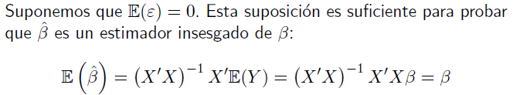
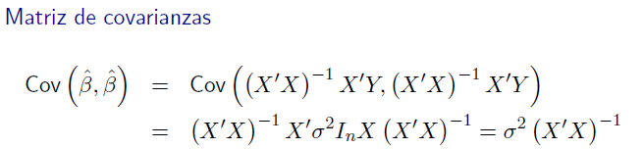
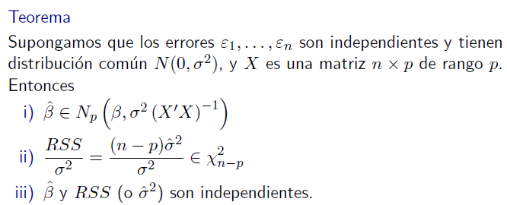
INFERENCIA EN RLM

Slide 3
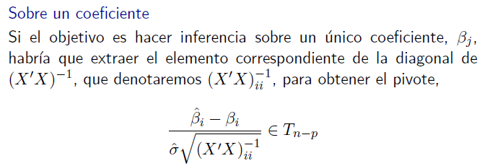
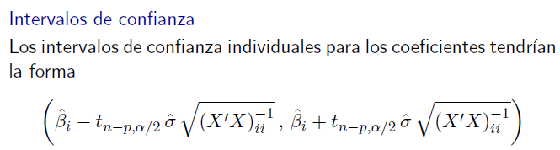
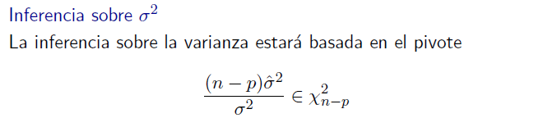
INFERENCIA SOBRE LOS COEFICIENTES

Slide 4
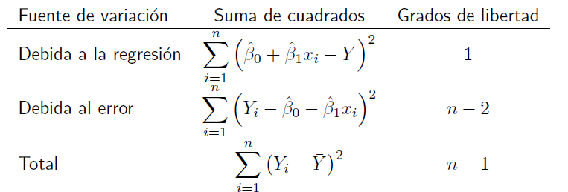
CONTRASTE GLOBAL F
p - 1
n – p
El estadístico de contraste F se construye de igual manera que en la RLS
F test = Media cuadrática Explicada / Sigma estimada
Este estadístico sigue una distribución F con gl(numerador) = p -1,
gl(denominador) = n - p.
n – 1

Slide 5
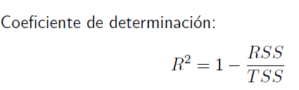
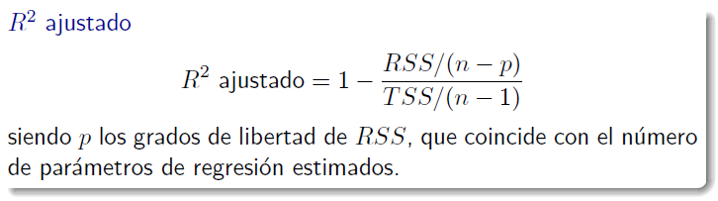
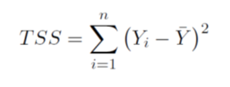
Bondad de ajuste y coeficiente de determinación
Recuerde que:

Slide 6
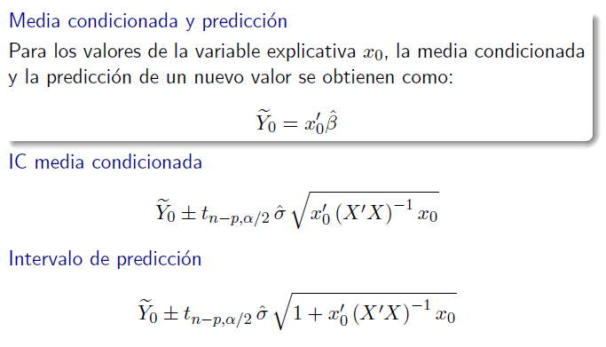
Predicción en RLM

Slide 7
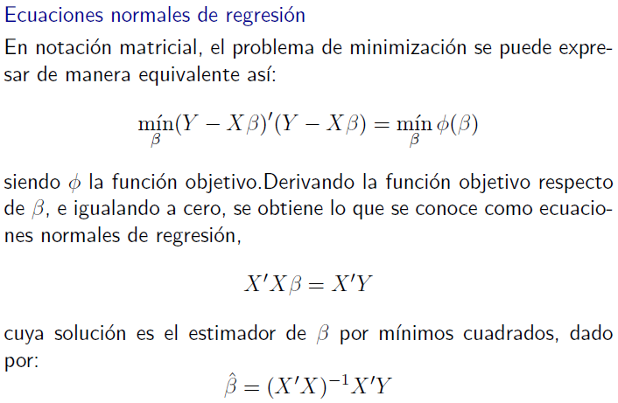
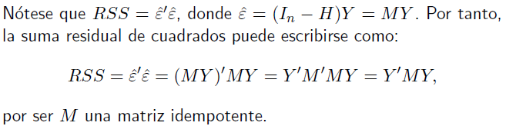




Ejemplo: Tiempo de uso
n = 5 registros de datos
Y | X1 | X2
40 | 100 | 35
35 | 90 | 32
30 | 80 | 28
20 | 75 | 20
25 | 70 | 30
 | 1 | 100 | 35
 | 1 | 90 | 32
X = | 1 | 80 | 28
 | 1 | 75 | 20
 | 1 | 70 | 30
 | -21.86
Beta = | 0.38
 | 0.70
p = 3 betas
 |  |  | 100
 |  |  | 25
[Y - Prom(Y)]^2 = |  |  | 0
 |  |  | 100
 |  |  | 25

Slide 8




Autoevaluación: Planta química
n =
Y | X1 | X2
240 | 25 | 91
136 | 31 | 90
190 | 45 | 88
274 | 60 | 87
301 | 65 | 91
X =
Beta =
p = 3 betas
[Y - Prom(Y)]^2 =

